Slide 1
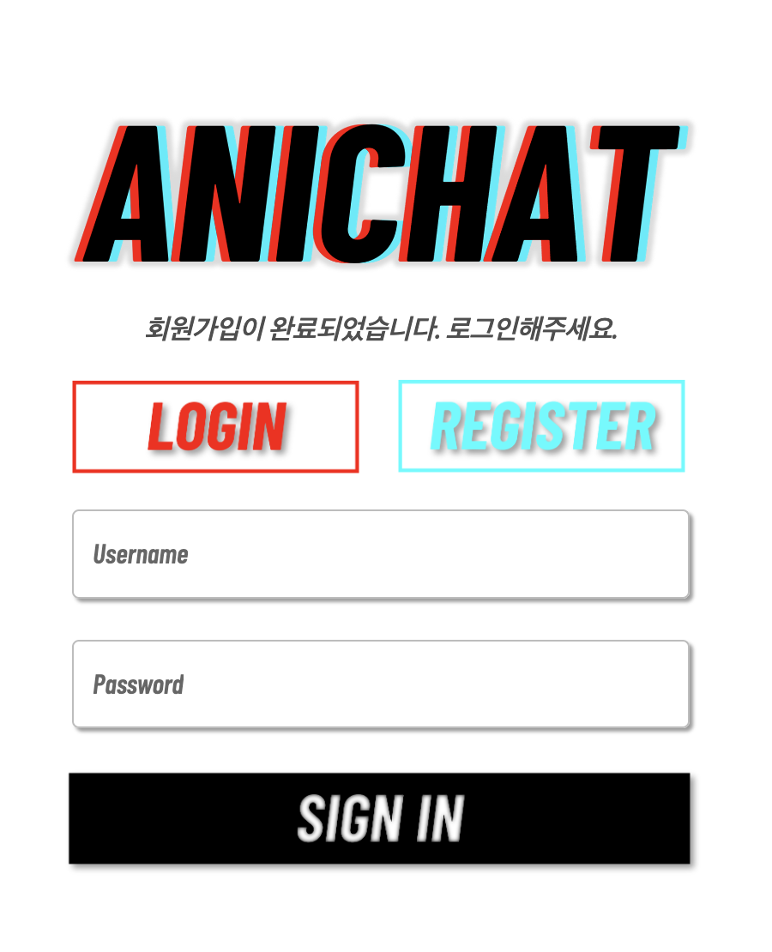
로그인 화면
1
1 | anichat 로고 게시중
2 | ‘회원가입이 완료되었습니다. 로그인해주세요.’ 메시지 기본 화면에서는 해당 메시지 비활성화 회원가입 완료 후 [SIGN UP] 버튼을 통해 이동 시 해당 메시지 활성화
3 | [LOGIN] 버튼 요소 위에 커서 올라가면 ‘login_hover.png’로 요소 이미지 변경 클릭 시 로그인 화면으로 이동 [REGISTER] 버튼 요소 위에 커서 올라가면 ‘register_hover.png’로 요소 이미지 변경 클릭 시 회원가입 화면으로 이동
4 | [Username] 텍스트 박스 클릭 시 텍스트 박스 활성화 및 Username 기재 가능
5 | [Password] 텍스트 박스 클릭 시 텍스트 박스 활성화 및 Password 기재 가능
6 | [SIGN IN] 버튼 클릭 시 로그인 완료 및 애니메이션 선택 화면으로 이동
2
3
4
5
6

Slide 2
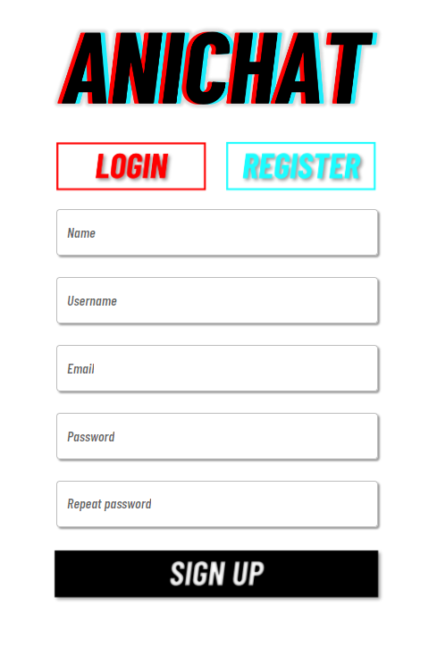
회원가입 화면
1
1 | anichat 로고 게시중
2 | [LOGIN] 버튼 요소 위에 커서 올라가면 ‘login_hover.png’로 요소 이미지 변경 클릭 시 로그인 화면으로 이동 [REGISTER] 버튼 요소 위에 커서 올라가면 ‘register_hover.png’로 요소 이미지 변경 클릭 시 회원가입 화면으로 이동
3 | [Name] 텍스트 박스 클릭 시 텍스트 박스 활성화 및 이름 기재 가능
4 | [Username] 텍스트 박스 클릭 시 텍스트 박스 활성화 및 Username 기재 가능
5 | [Email] 텍스트 박스 클릭 시 텍스트 박스 활성화 및 E-mail 기재 가능
6 | [Password] 텍스트 박스 클릭 시 텍스트 박스 활성화 및 Password 기재 가능
7 | [Repeat password] 텍스트 박스 클릭 시 텍스트 박스 활성화 및 Password 기재 가능
8 | [SIGN UP] 버튼 클릭 시 회원가입 완료 및 로그인 화면으로 이동 이동 후 로고 아래에 ‘회원가입이 완료되었습니다. 로그인해주세요.’ 메시지 활성화
2
3
4
5
6
7
8

Slide 3
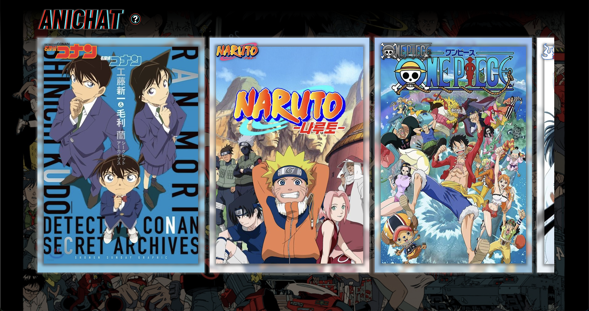
애니메이션 선택 화면
1 | anichat 로고 게시중
2 | [?] 버튼 클릭 시 사용법 화면으로 이동
3 | 애니메이션 선택 창 묶음 코난, 나루토, 원피스, 블리치 4개 선택 창 게시 및 기능 활성화 좌, 우로 스크롤하여 이동 가능
4 | 코난 선택 창 요소 위에 커서 올라가면 ‘conan_poster_hover.png’로 요소 이미지 변경 클릭 시 코난 채팅 화면으로 이동
5 | 나루토 선택 창 요소 위에 커서 올라가면 ‘naruto_poster_hover.png’로 요소 이미지 변경
6 | 원피스 선택 창 요소 위에 커서 올라가면 ‘onepiece_poster_hover.png’로 요소 이미지 변경
7 | 블리치 선택 창 요소 위에 커서 올라가면 ‘bleach_poster_hover.png’로 요소 이미지 변경
1
2
4
5
6
7
3

Slide 4
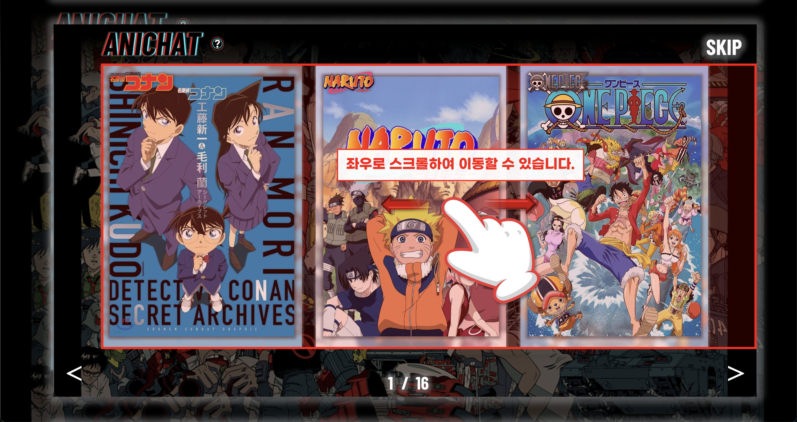
사용법 화면
1
6
1 | anichat 로고 게시중
2 | 사용법 화면 내 설명 창 ‘description_page1.png’ ~ ‘description_page16.png’로 구성 페이지 이동에 따라 이미지 변경
3 | [<] 버튼 1 페이지 외의 경우 클릭 시 사용법 화면 내 이전 페이지로 이동
4 | 페이지 번호 ‘1 / 16’ ~ ‘16 / 16’로 구성 페이지 이동에 따라 숫자 변경(‘사용법 화면 내 설명 창’ 이미지 변경에 따름)
5 | [>] 버튼 16 페이지 외의 경우 클릭 시 사용법 화면 내 다음 페이지로 이동
6 | [SKIP] 버튼 클릭 시 [?] 버튼 클릭 이전 화면으로 이동
2
3
4
5

Slide 5
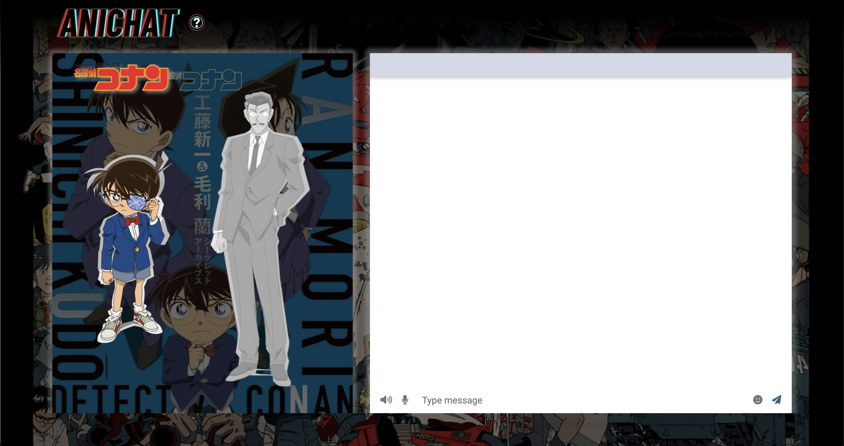
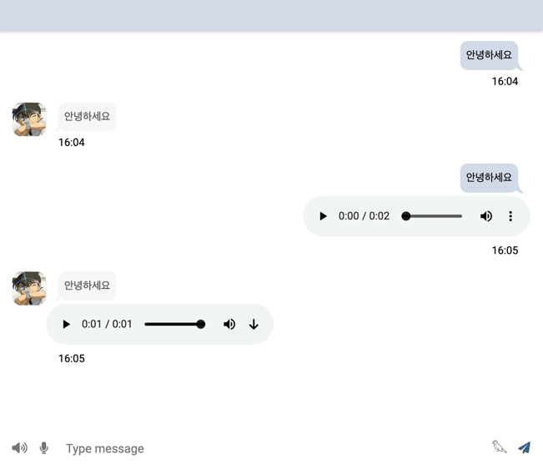
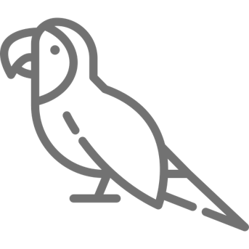
코난 채팅 화면
1 | anichat 로고 게시중
2 | [?] 버튼 클릭 시 사용법 화면으로 이동
3 | 캐릭터 선택 창 배경 이미지, 캐릭터 선택1(코난) 버튼, 캐릭터 선택2(모리 코고로) 버튼으로 구성 해당 창 내 버튼을 클릭하여 캐릭터 선택 및 변경 가능 처음 코난 채팅 화면(채팅 전)으로 이동 시 코난을 기본값으로 설정
4 | 채팅창 배경 이미지, 채팅, 메시지 텍스트 박스, 채팅 기능별 버튼으로 구성 해당 창 내 버튼을 클릭하여 여러 채팅 관련 기능 사용 가능
5 | 캐릭터 선택1(코난) 버튼 요소 위에 커서 올라가면 ‘change_to_gray_conan.png’로 요소 이미지 변경 클릭 시 ‘change_to_conan.png’로 요소 이미지 변경 및 채팅 프로필 사진, 음성 등 캐릭터 관련 모든 기능 ‘코난’으로 변경
6 | 캐릭터 선택2(모리 코고로) 버튼 요소 위에 커서 올라가면 ‘change_to_gray_you.png’로 요소 이미지 변경 클릭 시 ‘change_to_you.png’로 요소 이미지 변경 및 채팅 프로필 사진, 음성 등 캐릭터 관련 모든 기능 ‘모리 코고로’로 변경
1
2
3
6
4
7
5
8
9
10
11
12
13
14
15

Slide 6
코난 채팅 화면
7 | 사용자 채팅 사용자가 전송한 메시지 및 전송 시간 기재
8 | 캐릭터 채팅 캐릭터가 전송한 메시지 및 전송 시간 기재
9 | 사용자 음성 메시지 사용자가 음성 녹음을 통해 전송한 음성 메시지 기재 이외 버튼 및 기능은 음성 녹음창2와 동일
10 | 캐릭터 음성 메시지 캐릭터가 TTS 기능을 통해 전송한 음성 메시지 기재 이외 버튼 및 기능은 음성 녹음창2와 동일
11 | TTS 기능 설정 버튼 클릭 시 아이콘 변경 > 및 TTS 기능 해제
12 | 음성 녹음 준비 버튼 클릭 시 음성 녹음 기능 및 음성 녹음창1 활성화
13 | 메시지 텍스트 박스 클릭 시 텍스트 박스 활성화 및 메시지 기재 가능
14 | Parrot 버튼 메시지 텍스트 박스에 메시지 기재 후 클릭 시 해당 메시지 따라말하기 기능 실행
15 | 메시지 전송 버튼 메시지 텍스트 박스에 메시지 기재 후 클릭 시 해당 메시지 전송
1
2
3
6
4
7
5
8
9
10
11
12
13
14
15

Slide 7
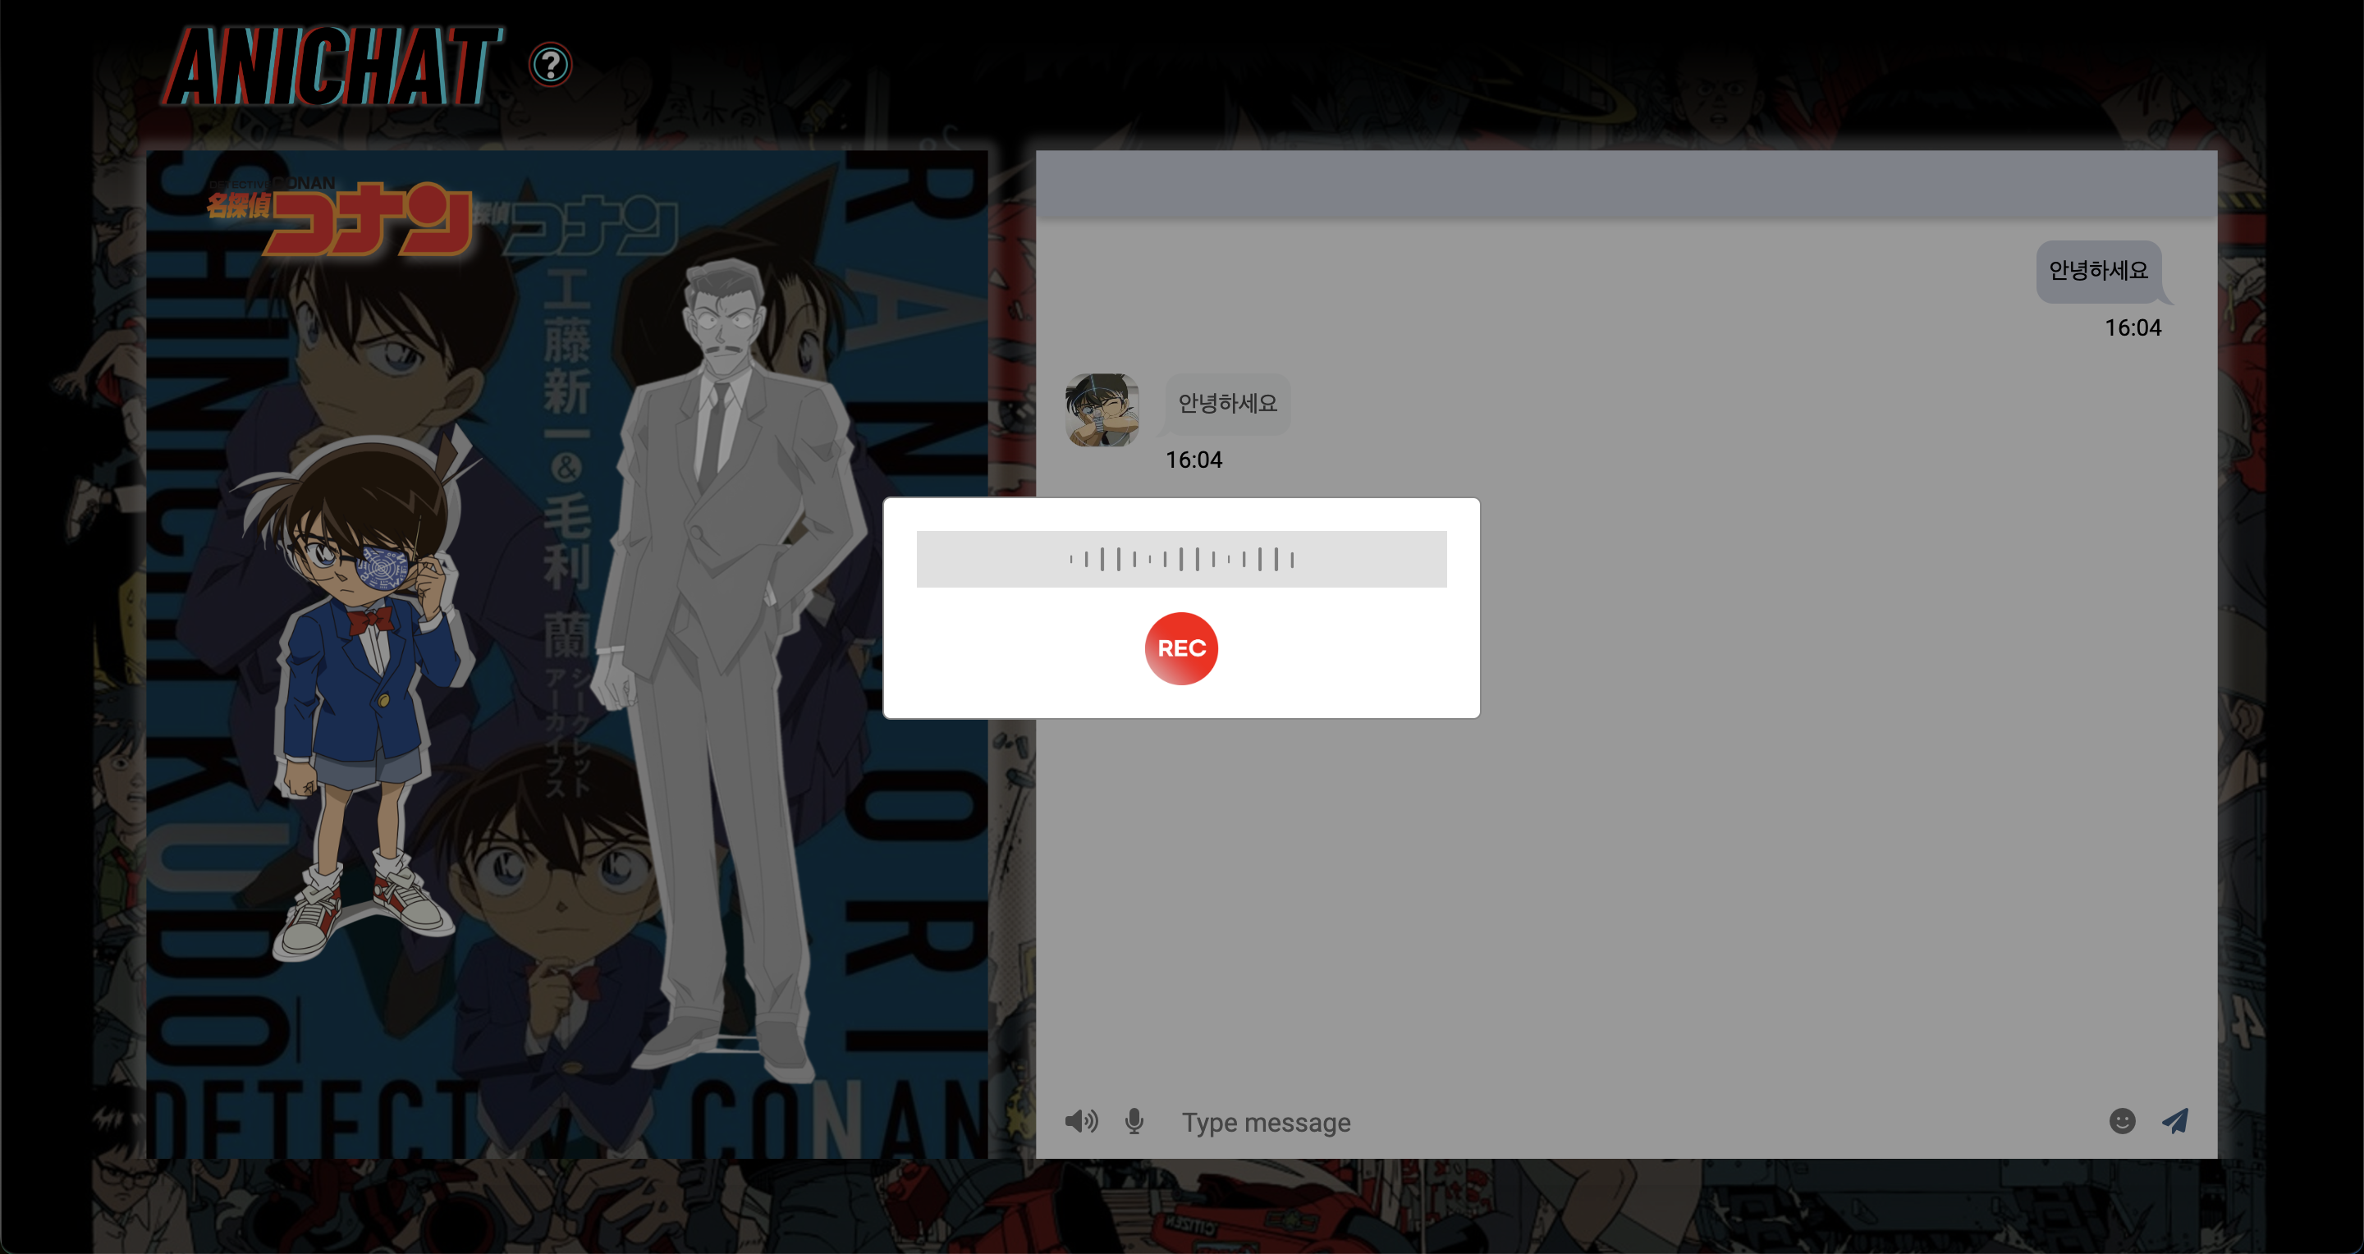
코난 채팅 화면(음성 녹음창1 활성화 – 음성 녹음 전)
1 | 음성 녹음창1 음파.gif와 음성 녹음 버튼으로 구성 녹음 전까지는 음파.gif 동작 비활성화 녹음 시작 시 음파.gif 동작 활성화 음성 녹음창1 외 화면 클릭 시 음성 녹음창1 비활성화
2 | 음성 녹음 버튼 클릭 시 음성 녹음 시작 및 버튼 점멸 녹음 시작 후 재클릭 시 음성 녹음 완료 및 음성 녹음창2 활성화
1
2

Slide 8
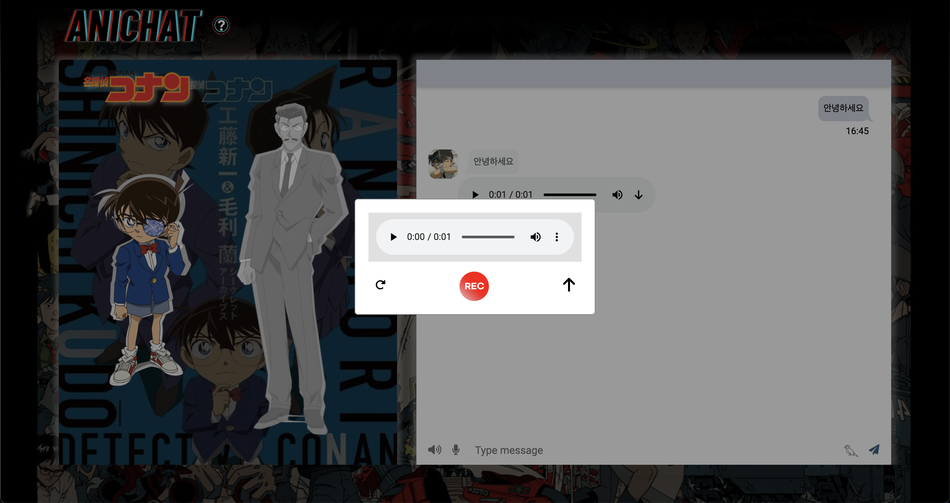
코난 채팅 화면(음성 녹음창2 활성화 – 음성 녹음 후)
1 | 음성 녹음창2 음성 메시지와 음성 녹음 관련 기능별 버튼으로 구성 음성 녹음창2 외 화면 클릭 시 음성 녹음창2 비활성화
2 | 재생 버튼 클릭 시 녹음된 음성 재생
3 | 재생 시간 - 녹음된 음성 총 시간 및 재생 시간을 실시간으로 기재
4 | 소리 크기 조절 클릭 시 소리 조절바 활성화 및 소리 조절 기능 활성화 소리 조절바 활성화 후 바를 이동하여 소리 조절 가능
5 | 햄버거 버튼 클릭 시 다운로드 및 재생 속도 조절 버튼과 기능 활성화 다운로드 버튼 클릭 시 다운로드 기능 실행 재생 속도 조절 버튼 클릭 시 재생 속도 선택창 활성화 및 재생 속도 선택 가능
6 | 초기화 버튼 - 클릭 시 음성 메시지 삭제 및 음성 녹음창1 활성화
7 | 음성 녹음 버튼 클릭 시 음성 녹음창1 활성화 및 음성 녹음 시작, 버튼 점멸
8 | 업로드 버튼 클릭 시 STT 기능 활성화 및 텍스트, 음성 메시지 동시 전송과 함께 음성 녹음창2 비활성화
3
4
5
1
2
6
8
7

